Slide 1
CHÀO MỪNG CÁC EM ĐẾN VỚI BÀI HỌC MỚI!

Slide 2
CHƯƠNG 3. KĨ THUẬT ĐIỆN
BÀI 8: AN TOÀN ĐIỆN

Slide 3
03
DỤNG CỤ BẢO VỆ
AN TOÀN ĐIỆN

Slide 4

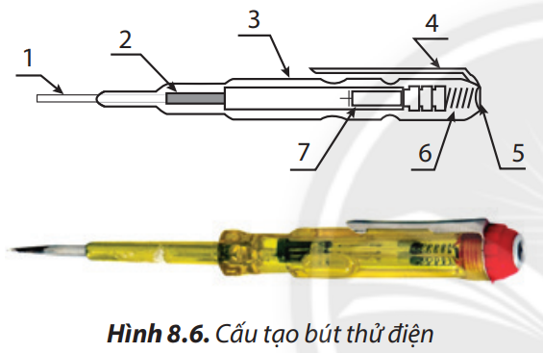
3.2. Sử dụng bút thử điện
a. Cấu tạo bút thử điện
Quan sát Hình 8.6, làm việc theo nhóm đôi để thực hiện nhiệm vụ: Mô tả các thành phần chính của bút thử điện.

Slide 5
3.2. Sử dụng bút thử điện
Thân bút
Kẹp kim loại
a. Cấu tạo bút thử điện
Đầu bút thử điện
Nắp bút
Điện trở
Đèn báo
Lò xo

Slide 6

3.2. Sử dụng bút thử điện
b. Nguyên lí làm việc
Dòng điện từ vật mang điện đi qua điện trở, qua bóng đèn và qua cơ thể người để hình thành mạch kín, làm cho bóng đèn sáng lên.
Khám phá
Dòng điện đi qua bóng đèn rất nhỏ chỉ để làm sáng bóng đèn nên không gây nguy hiểm cho người.
Vì sao dòng điện qua bút thử không gây nguy hiểm cho người sử dụng?

Slide 7
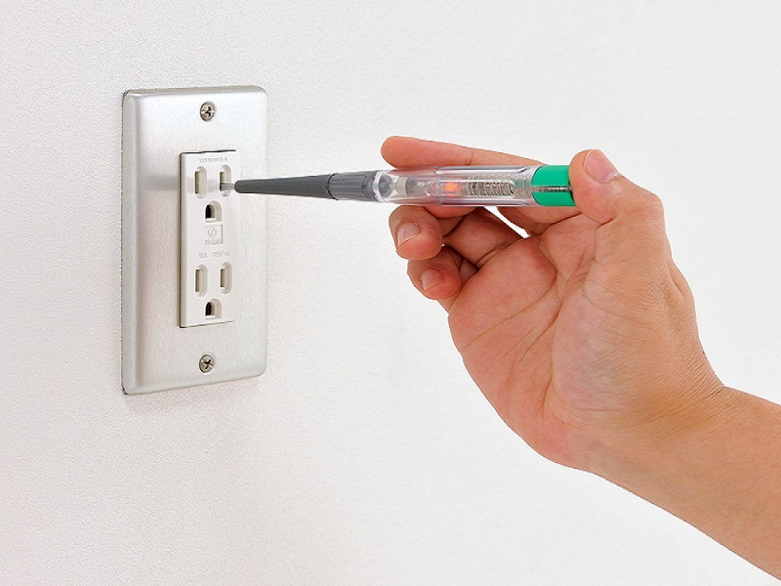
3.2. Sử dụng bút thử điện
c. Sử dụng bút thử điện
Quan sát Hình 8.7 và nhận xét cách sử dụng bút thử điện.
Hình 8.7. Cách sử dụng bút thử điện

Slide 8
04
SƠ CỨU NGƯỜI BỊ ĐIỆN GIẬT

Slide 9
4.1. Các bước cần làm khi có người bị tai nạn điện
Khám phá
Tắt càng sớm thì mức độ tổn thương cho nạn nhân càng thấp, nạn nhân bị điện giật lâu dễ dẫn đến mức độ tổn thương càng nặng, thậm chí tử vong.
Để an toàn cho người thực hiện cứu hộ và những người xung quanh.
Vì sao cần ngắt ngay nguồn điện khi có người bị tai nạn điện giật?

Slide 10
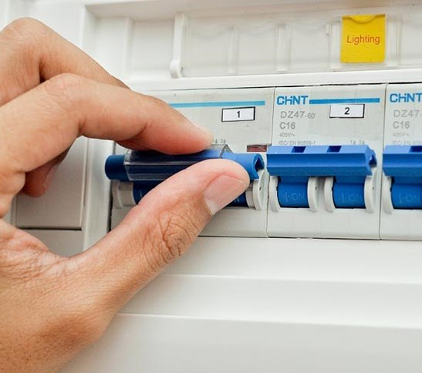
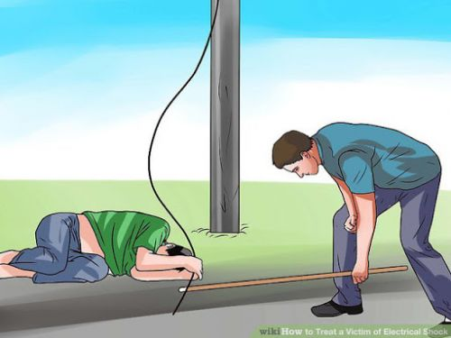
4.1. Các bước cần làm khi có người bị tai nạn điện
Bốn bước cứu người bị tai nạn điện gồm:
Bước 1: Ngắt ngay nguồn điện ở nơi gần nhất bằng cách ngắt cầu dao hoặc rút phích cắm điện,...
Bước 2: Dùng vật cách điện tách nạn nhân ra khỏi nguồn điện hoặc nguồn gây ra tai nạn điện.

Slide 11
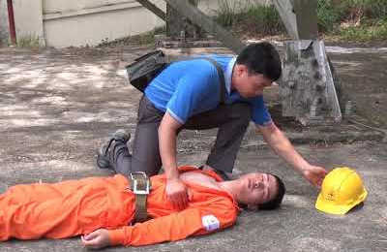
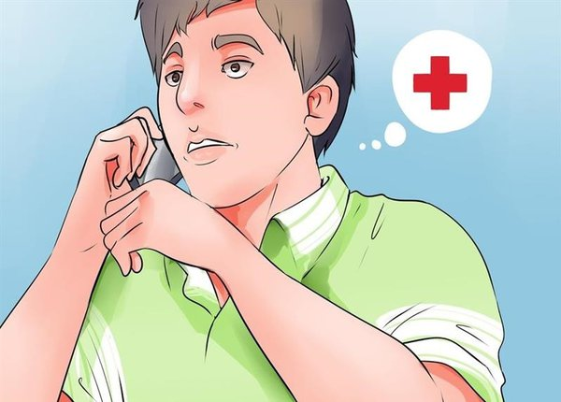
4.1. Các bước cần làm khi có người bị tai nạn điện
Bốn bước cứu người bị tai nạn điện gồm:
Bước 3: Đưa nạn nhân đến nơi thoáng khí, rộng rãi, thuận tiện để kiểm tra hô hấp và thực hiện sơ cứu.
Bước 4: Đưa nạn nhân đến trạm y tế gần nhất hoặc gọi điện cho nhân viên y tế.

Slide 12
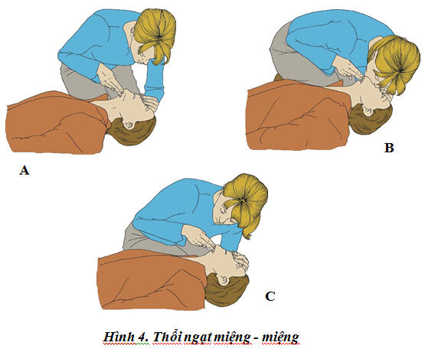
4.2. Thực hành sơ cứu người bị tai nạn điện giật
Quy trình sơ cứu người bị tai nạn điện giật gồm:
Phương pháp hô hấp nhân tạo:
1. Nâng đầu nạn nhân.
2. Thổi hơi vào miệng nạn nhân.
3. Lặp lại động tác.

Slide 13
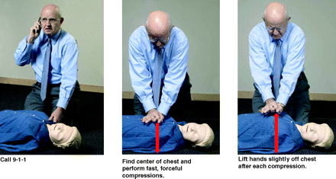
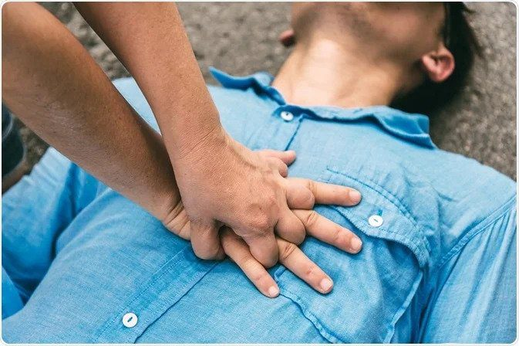
4.2. Thực hành sơ cứu người bị tai nạn điện giật
Quy trình sơ cứu người bị tai nạn điện giật gồm:
Phương pháp ép tim ngoài lồng ngực:
1. Đặt tay lên ngực nạn nhân.
2. Ấn mạnh tay.
3. Lặp lại động tác.

Slide 14

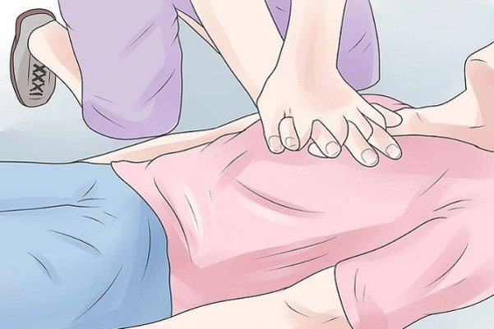
4.2. Thực hành sơ cứu người bị tai nạn điện giật
a. Yêu cầu thực hiện
Đặt nạn nhân nằm ngửa trên mặt phẳng (sàn nhà hoặc mặt bàn).
Thực hiện hô hấp nhận tạo và ép tim ngoài lồng ngực theo đúng số lần thao tác trong mỗi phút.
Đảm bảo an toàn trong quá trình thực hành.

Slide 15

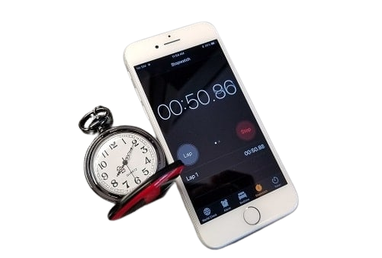
4.2. Thực hành sơ cứu người bị tai nạn điện giật
b. Dụng cụ, vật liệu
Khăn lau sạch.
Khăn lót sàn cho nạn nhân nằm.
Đồng hồ bấm giờ.

Slide 16

4.2. Thực hành sơ cứu người bị tai nạn điện giật
d. Đánh giá kết quả thực hành
Thực hiện đúng quy trình sơ cứu người bị tai nạn điện.
Thực hiện đúng thao tác trong mỗi bước.
Thực hiện đủ số lần thao tác trong mỗi phút.

Slide 17
LUYỆN TẬP
Kiến thức cần nhớ
Những nguyên nhân chính gây tai nạn điện bao gồm:
Tiếp xúc trực tiếp với vật mang điện.
Tiếp xúc gián tiếp với vật nhiễm điện.
Vi phạm an toàn lưới điện cao thế.

Slide 18
LUYỆN TẬP
Kiến thức cần nhớ
Các biện pháp bảo vệ an toàn điện bao gồm:
Ngắt nguồn điện khi sửa chữa đồ dùng thiết bị điện.
Thường xuyên kiểm tra để phát hiện và sửa chữa kịp thời những tình huống gây mất an toàn điện.
Sử dụng các dụng cụ bảo vệ an toàn điện.

Slide 19
LUYỆN TẬP
Kiến thức cần nhớ
Khi có người bị tai nạn điện cần:
Nhanh chóng ngắt nguồn điện.
Tách nạn nhân ra khỏi nguồn điện.
Kiểm tra hồ hấp và sơ cứu.
Đưa nạn nhân đến trạm y tế gần nhất hoặc liên hệ nhân viên y tế.

Slide 20

LUYỆN TẬP
TRÒ CHƠI TRẮC NGHIỆM
Câu 1: Sau khi cứu nạn nhân bị điện giật trường hợp nạn nhân còn tỉnh ta nên làm thế nào?
A. Để nạn nhân nằm chỗ thoáng, gọi người sơ cứu.
B. Để nạn nhân nằm chỗ thoáng, báo nhân viên y tế. Tuyệt đối không cho ăn uống gì.
B. Để nạn nhân nằm chỗ thoáng, báo nhân viên y tế. Tuyệt đối không cho ăn uống gì.
C. Để nạn nhân nằm chỗ thoáng, báo nhân viên y tế. Cho nạn nhân uống nước.
D. Hô hấp nhân tạo cho nạn nhân.

Slide 21
LUYỆN TẬP
TRÒ CHƠI TRẮC NGHIỆM
Câu 2: Một người đang đứng dưới đất, tay chạm vào tủ lạnh rò điện. Em phải làm gì để tách nạn nhân ra khỏi nguồn điện?
A. Dùng tay trần kéo nạn nhân rời khỏi tủ lạnh.
B. Gọi người đến cứu.
C. Rút phích cắm (nắp) cầu chì hoặc ngắt aptomat, lót tay bằng vải khô kéo nạn nhân ra.
D. Lót tay bằng vải khô kéo nạn nhân rời khỏi tủ lạnh.
C. Rút phích cắm (nắp) cầu chì hoặc ngắt aptomat, lót tay bằng vải khô kéo nạn nhân ra.

Slide 22
LUYỆN TẬP
TRÒ CHƠI TRẮC NGHIỆM
Câu 3: Đâu là nguyên nhân gây tại nạn điện do vi phạm hành lang an toàn lưới điện?
A. Sử dụng nhiều đồ dùng điện có công suất lớn trên cùng ổ cắm điện.
B. Lại gần khu vực mưa bão to làm đứt dây điện và rơi xuống đất.
C. Chạm vào máy giặt có vỏ bằng kim loại dùng lâu ngày hỏng vỏ cách điện.
D. Đến gần đường dây điện cao áp, trạm biến áp.
D. Đến gần đường dây điện cao áp, trạm biến áp.

Slide 23
LUYỆN TẬP
TRÒ CHƠI TRẮC NGHIỆM
Câu 4: Hai bộ phận quan trọng của bút thử điện là?
A. Điện trở và thân bút.
B. Thân bút và đèn báo.
C. Điện trở và đèn báo.
C. Điện trở và đèn báo.
D. Đầu bút thử điện và thân bút.

Slide 24
LUYỆN TẬP
TRÒ CHƠI TRẮC NGHIỆM
Câu 5: Trong các dụng cụ sau, dụng cụ nào không phải là dụng cụ an toàn điện?
A. Giày cao su cách điện.
B. Giá cách điện.
C. Dụng cụ lao động không có chuôi cách điện.
C. Dụng cụ lao động không có chuôi cách điện.
D. Thảm cao su cách điện.

Slide 25
LUYỆN TẬP
Bài Luyện tập SGK tr. 64
1. Em hãy dùng bút thử điện kiểm tra nguồn điện tại các ổ cắm điện và các đồ dùng thiết bị điện trong phòng học.
2. Kìm, tua vít có tay cầm bọc cách điện được sử dụng trong những trường hợp nào? Vì sao?
Kim, tua vít có tay cầm bọc cách điện được sử dụng trong lắp đặt, sửa chữa điện. Vì lớp bọc cách điện giúp bảo vệ an toàn tránh gây tai nạn điện giật do tiếp xúc trực tiếp vật mang điện.

Slide 26
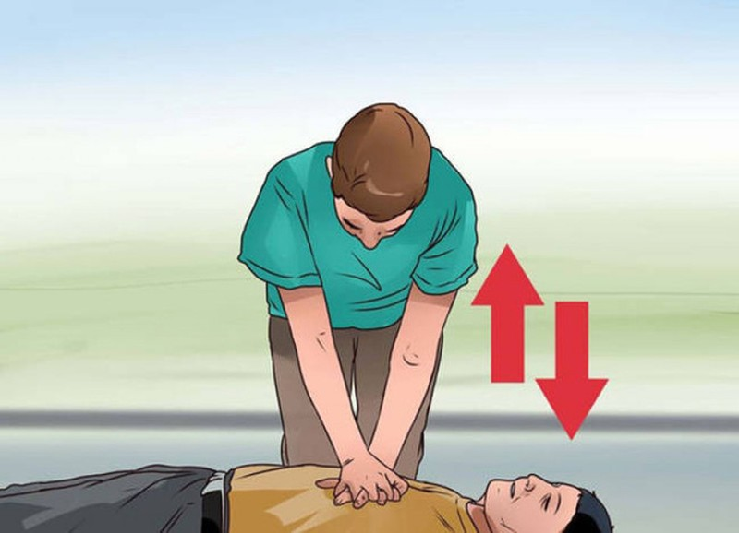
VẬN DỤNG
Em hãy thực hiện quy trình sơ cứu người bị tai nạn điện với tình huống giả định có tai nạn điện xảy ra.

Slide 27
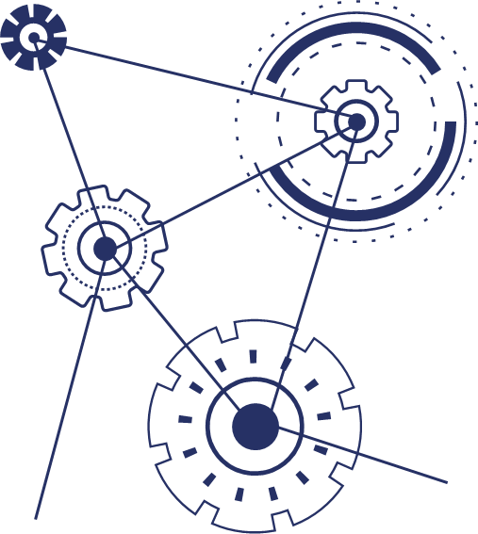
HƯỚNG DẪN VỀ NHÀ
01
02
03
Ghi nhớ kiến thức trong bài.
Hoàn thành bài tập phần Vận dụng.
Chuẩn bị bài mới
Bài 9: Mạch điện.

Slide 28
BÀI HỌC KẾT THÚC,
TẠM BIỆT VÀ HẸN GẶP LẠI!

